Slide 1
OpenGov Hub
开源治理与运营一体化监测大屏
队名：花园宝宝
邵子翀、朱翎融
W2：开源领域的可视化大屏（Dashboard类作品）
主题：开源社区治理相关的工具与服务作品
使用开源项目：OpenDigger、MaxKB、SQLBot、DataEase
使用数据集：OpenDigger里的数据集

Slide 2
01
开发背景
目录
02
技术路线
目 录
03
具体实现
04
现实意义和应用场景

Slide 3
1
开发背景

Slide 4
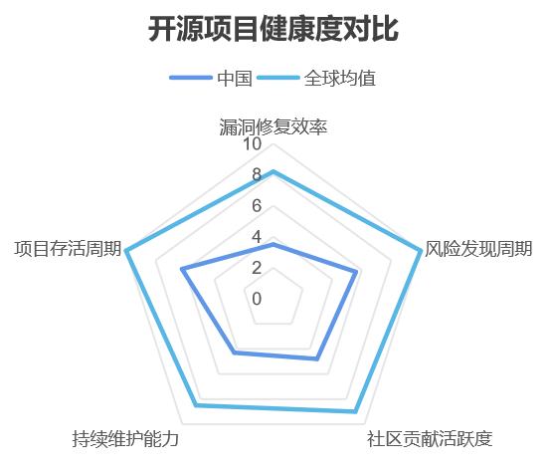
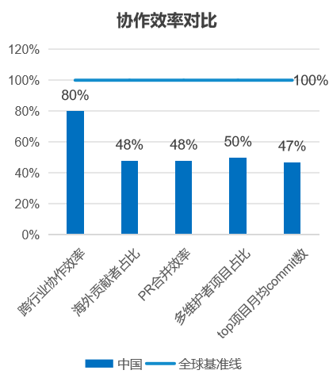
开发背景
根据《2024 中国开源发展深度报告》《2024 全球开源生态洞察报告》，我们可以对当前全球开源生态和中国的开源生态进行分析：开源生态：全球 vs 中国
2024年全球开源“多中心东移”格局持续深化，中国以996万GitHub开发者、超400万个活跃项目稳居全球第二，核心领域参与度持续提升。
但当前的不足也较为突出：核心项目影响力仍待强化，国际Top50项目中中国占比约20%；操作系统等基础领域全球项目占比约15%；项目健康度仍有优化空间，风险发现周期16天略高于全球均值15天，81.9%的国内企业软件项目存在开源漏洞。

Slide 5
我国开源生态发展
机遇&挑战
应对
政策与产业的双向驱动下，我国开源生态正处关键窗口期：“十四五”规划明确建设2-3个国际影响力开源社区，29省出台了260+的支持政策；产业端超90%IT领导者依赖开源软件，金融、电信、能源等行业渗透率显著，但企业OSPO面临供应链安全、跨区域协作、许可证冲突等多重挑战。综上，我国的开源生态需要依托当前的发展机遇，完善优化开源社区生态，让开源项目的数量、质量都实现提升。
如何确保开源项目的健康度成为我国优化开源社区的重点关注问题。
开发者以及开源社区需要关注项目的创建、维护、运营等多个方面，同时完善对开源项目的监管监控和预警机制，提醒开发者项目面临的风险和潜在的安全问题，并且给出相应细节。

Slide 6
OpenGov Hub项目缘起
核心定位
在全球开源生态高速扩张、中国开源加速发展的背景下，治理效率、协作质量与风险防控已成为生态高质量发展的核心议题。OpenGov Hub开源治理与运营一体化监测大屏应运而生，聚焦全球生态洞察、风险预警、效率诊断、行动落地的全链路需求，通过单屏一体化监测、多维度精细化分析，为开发者、企业 OSPO、项目维护者及监管方，提供实时、全面的开源生态数据支撑。
核心价值&发展愿景
大屏以“开源治理与运营一体化监测”为核心，可直观呈现全球及区域开源项目的分布格局、健康度整体水平与贡献者实时动态，通过多维度数据的聚合分析，精准定位项目运营中的风险隐患与协作效率短板，将传统模式下需十几日的风险发现周期大幅压缩至24小时内，帮助企业OSPO、项目开发者快速响应问题。

Slide 7
2
技术路线

Slide 8
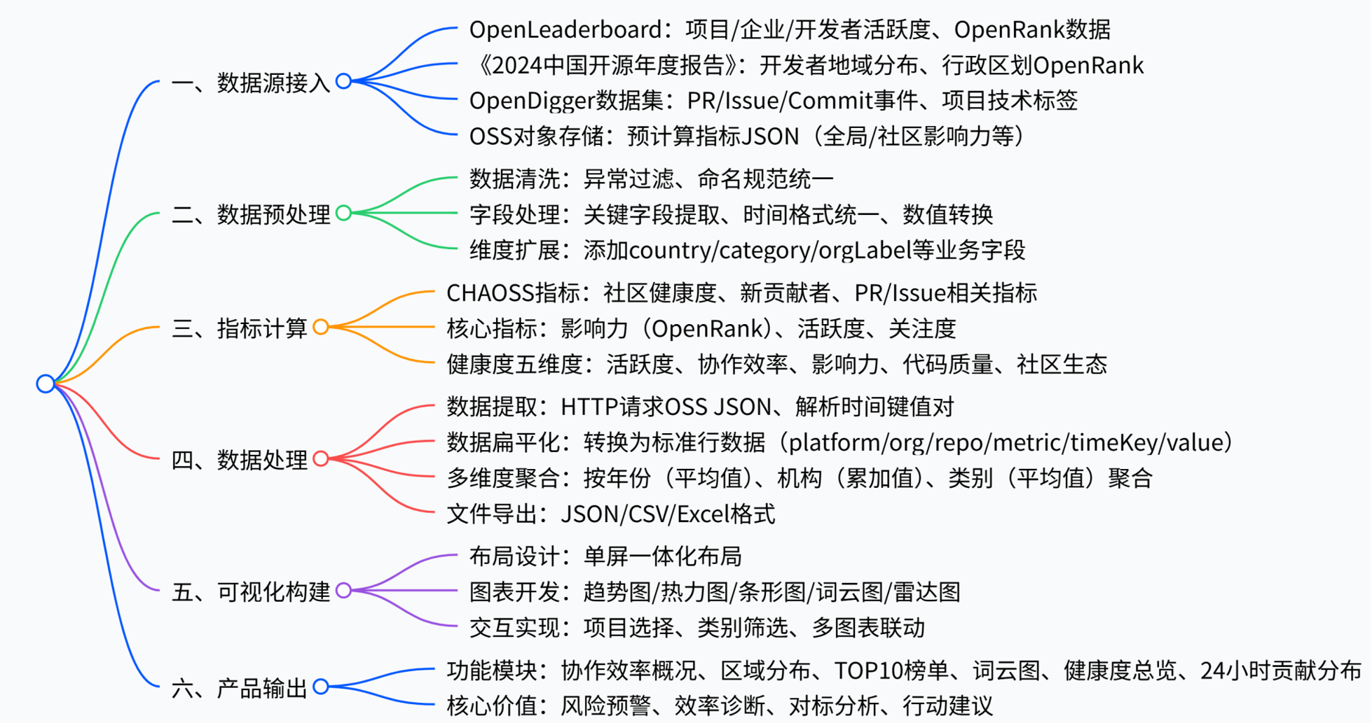
技术路线实现流程图

Slide 9
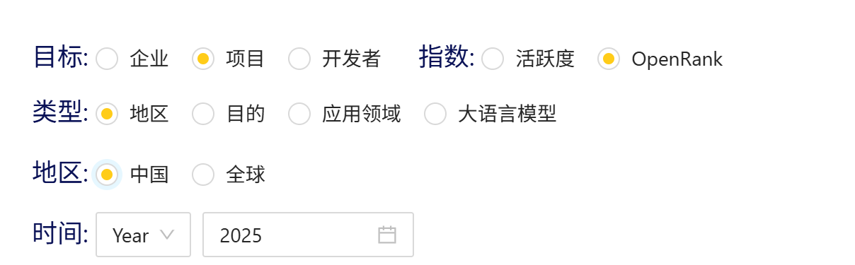
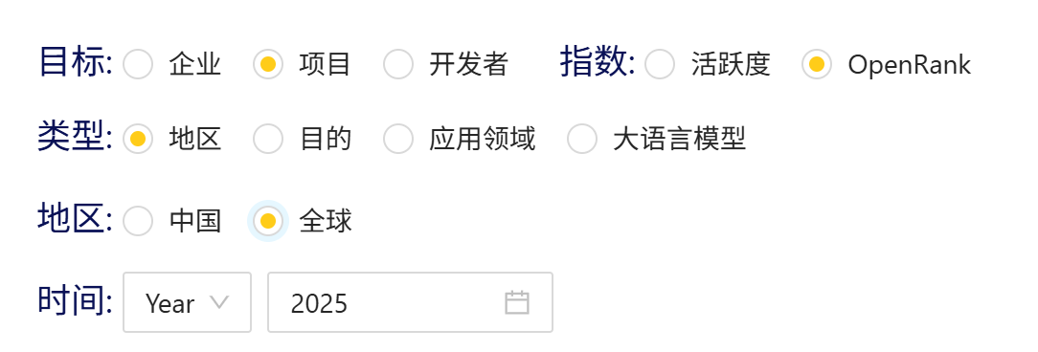
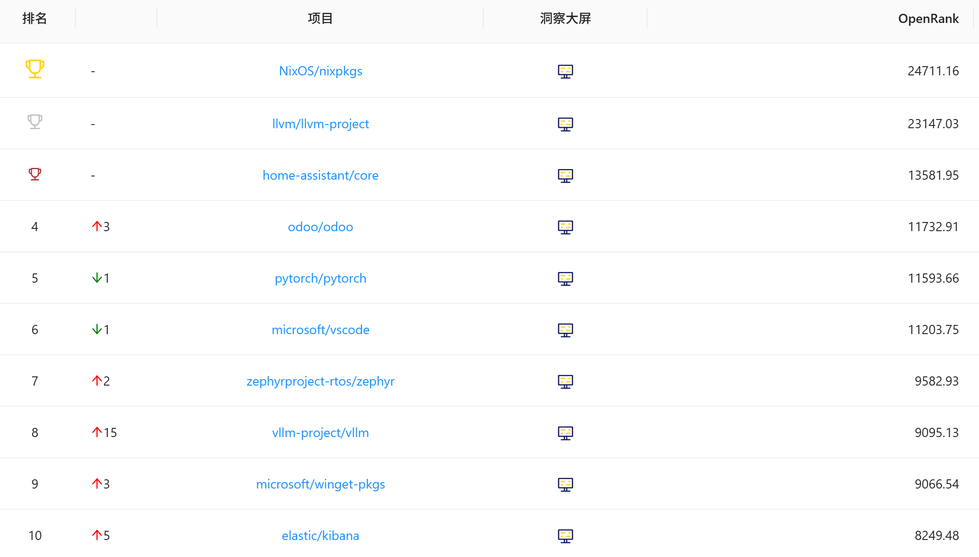
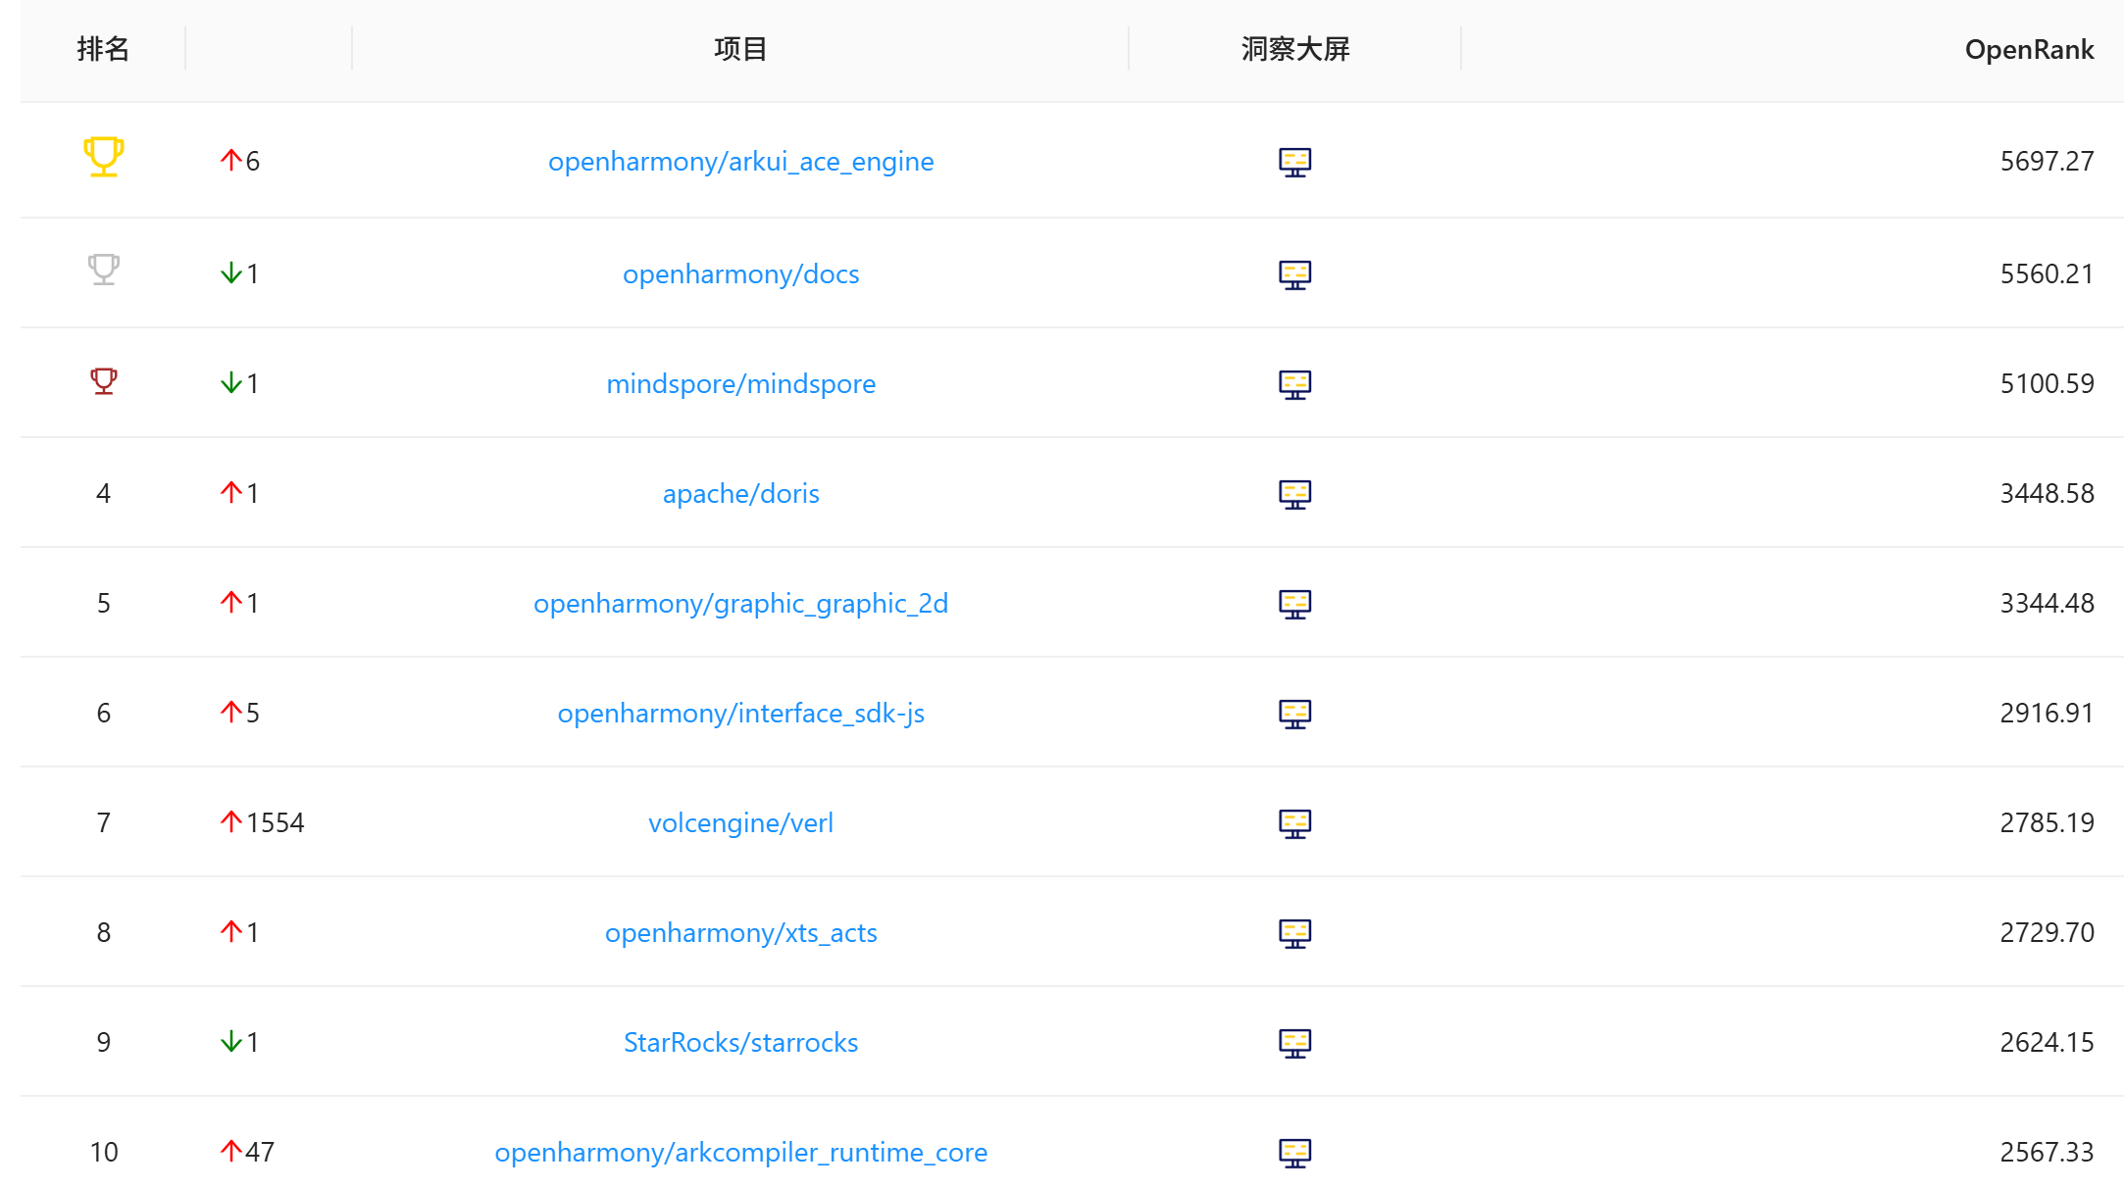
数据获取
OpenLeaderboard

Slide 10
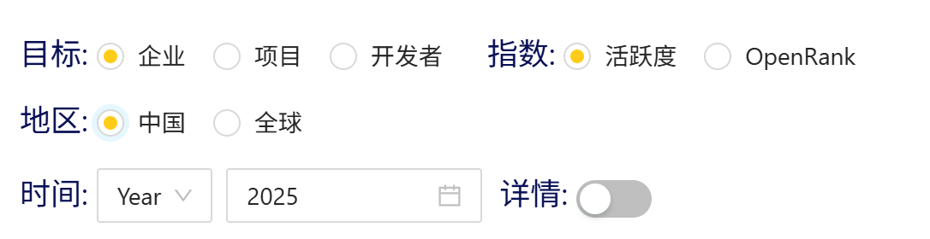
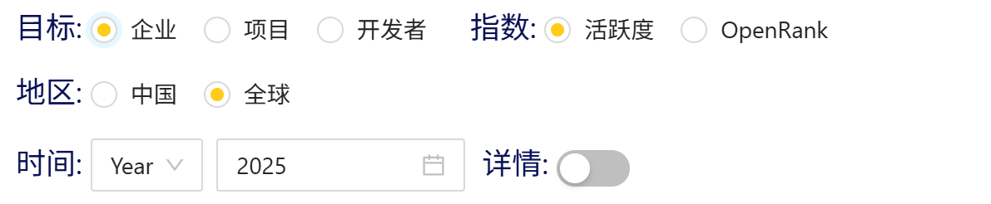
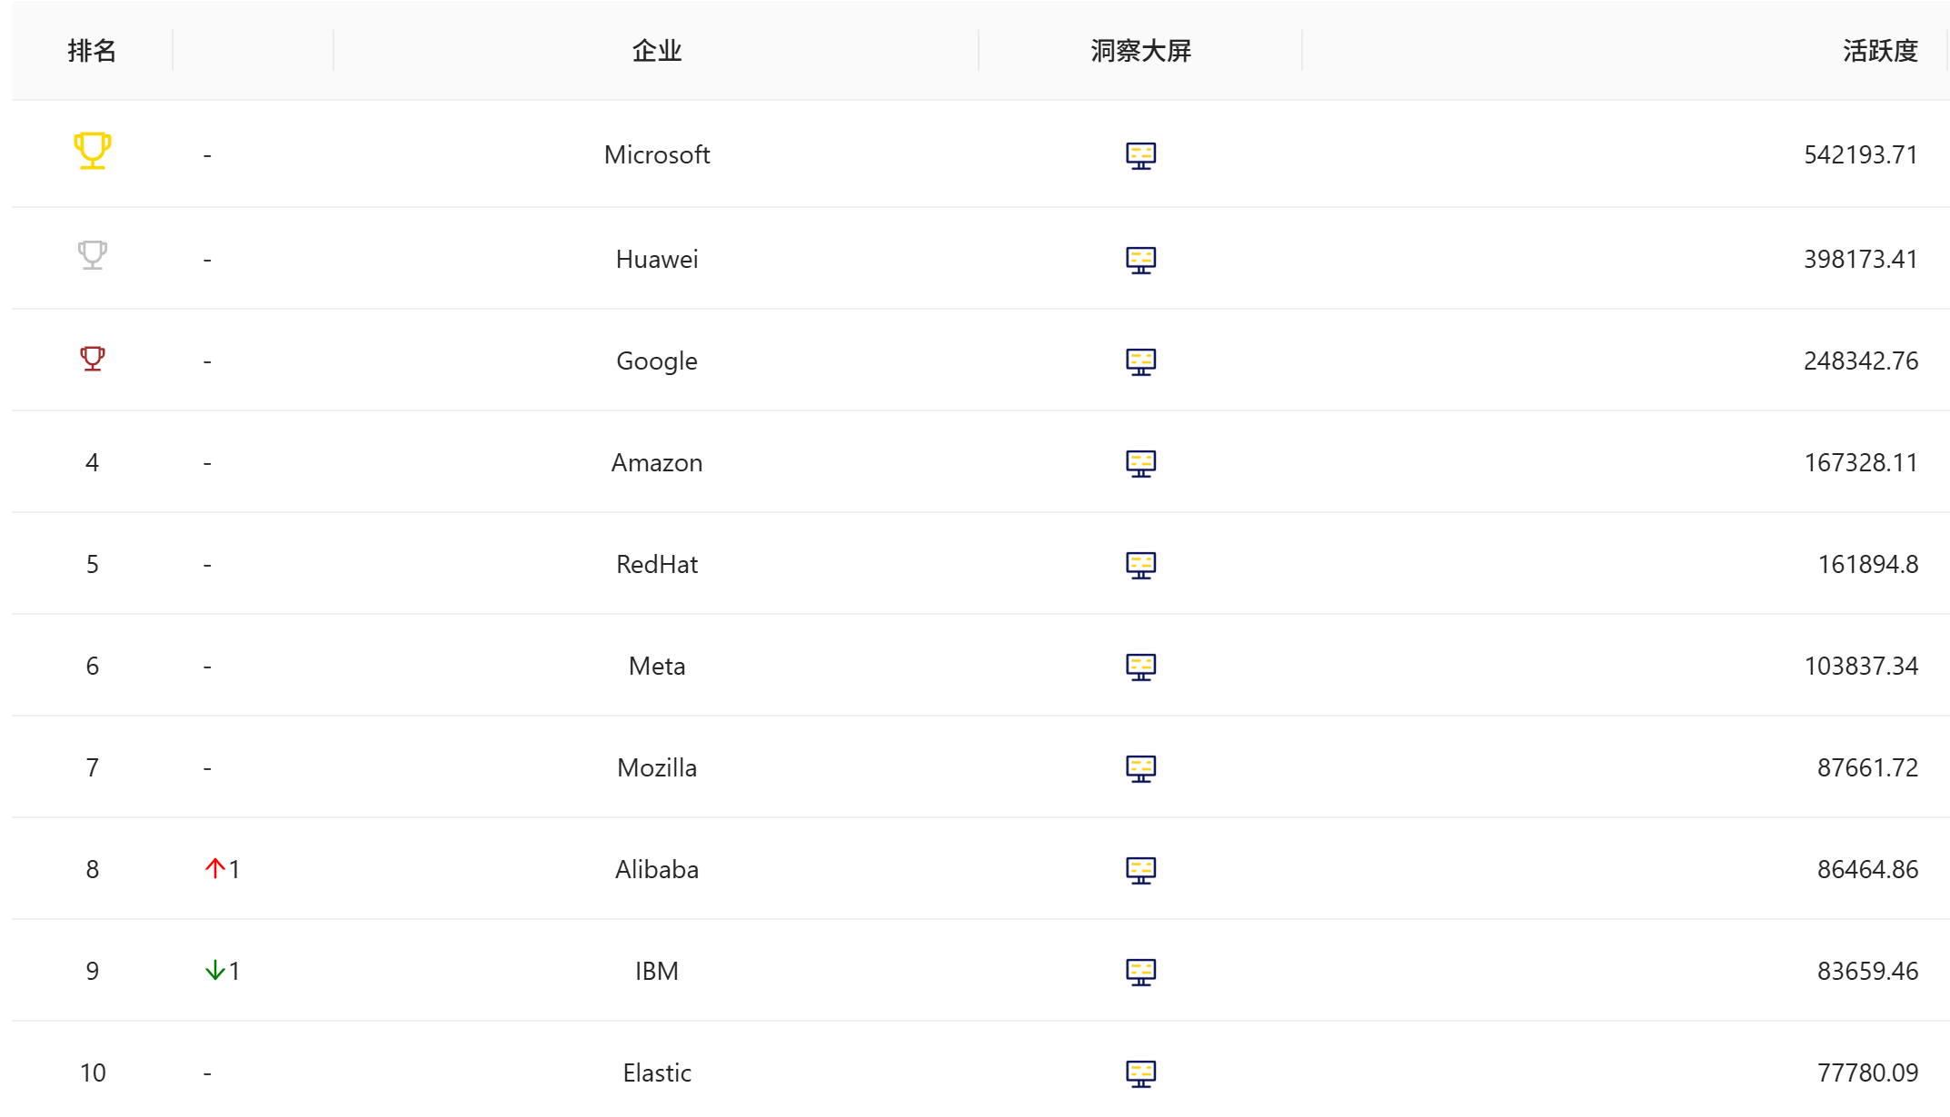
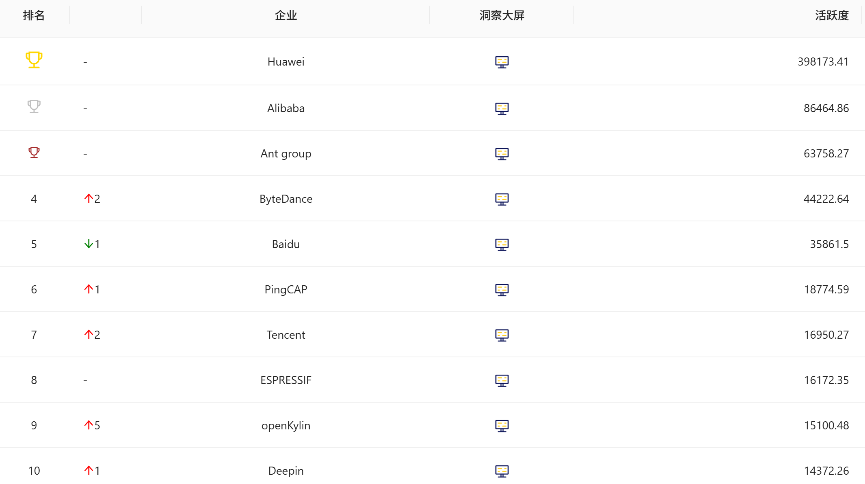
数据获取
OpenLeaderboard

Slide 11
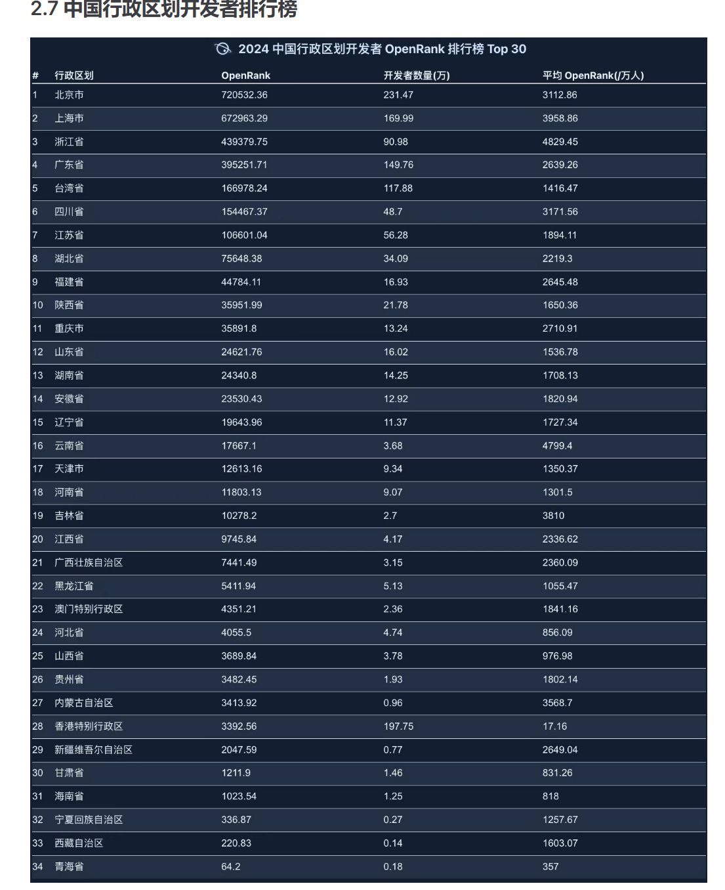
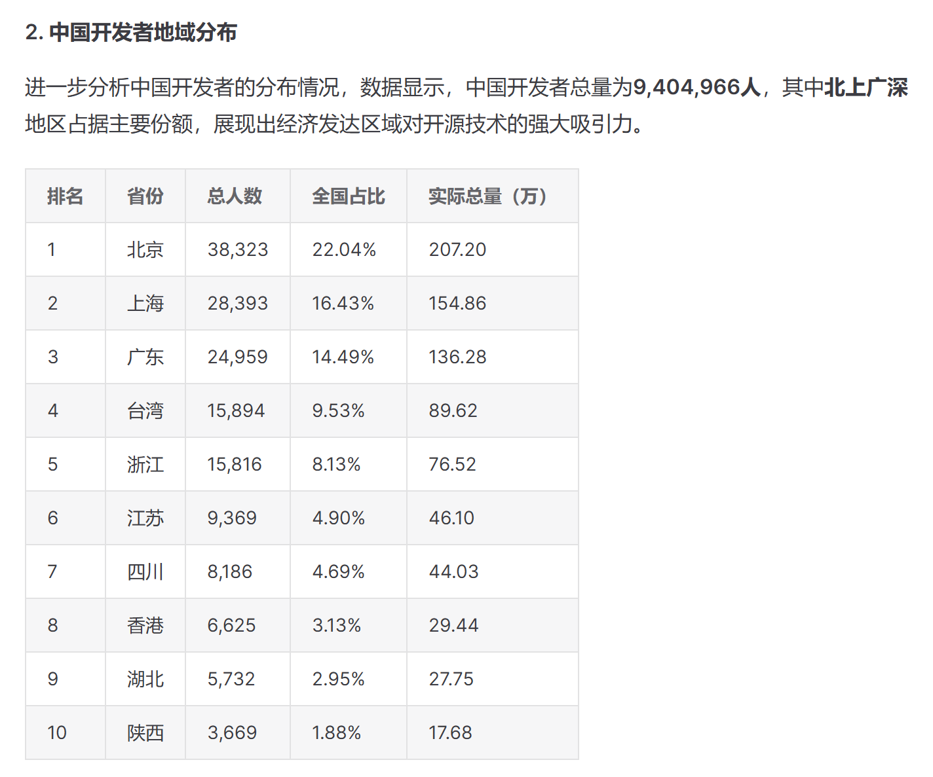
数据获取
《2024中国开源年度报告》

Slide 12
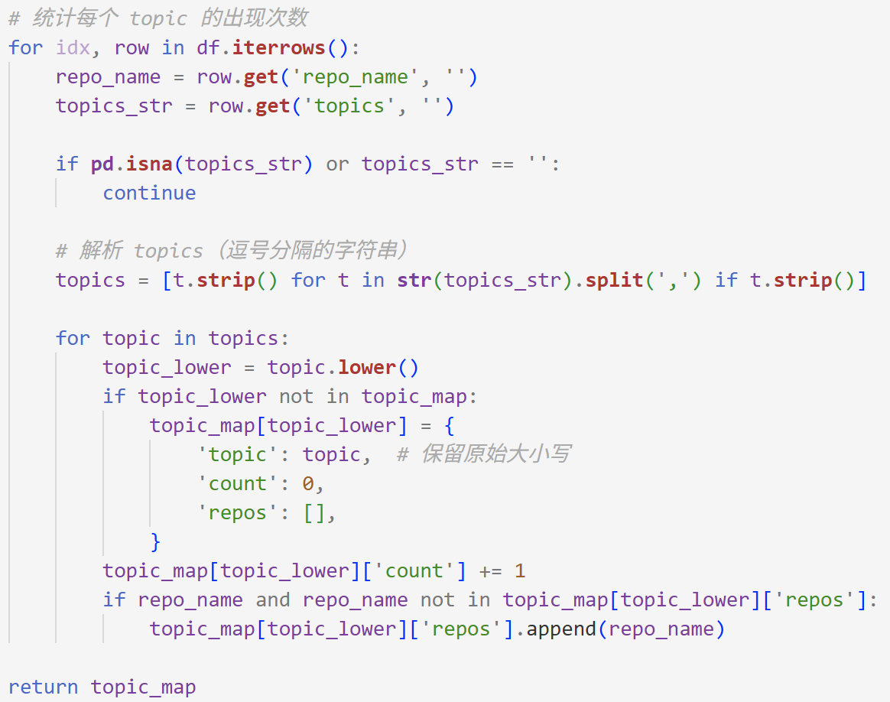
词云图数据获取
利用Open-Digger中的output.py文件对热点词语的出现次数进行统计
核心函数：count_topics_from_csv
使用pandas读取整个CSV文件，对每一行数据进行处理，提取repo_name仓库名称、topics_str包含topics 字符串（逗号分隔）等相关数据；再对topics进行解析，将字典的所有值转为列表最后按count降序排序。
构建输出文件数据格式：
name：技术热点词
count：出现次数
repos：涉及的仓库列表

Slide 13
OpenDigger数据分析
数据存储
指标计算
ClickHouse数据库：存储原始事件数据（events表）和计算后的指标数据
OSS（对象存储）：https://oss.opendigger.cn/ 预计算的指标数据JSON文件
global_openrank：全局影响力数据
community_openrank：社区影响力数据
events：GitHub/Gitee事件数据（PR、Issue、Commit等）
user_info：用户信息视图（包含地理位置）
labels：标签数据表
CHAOSS指标：社区健康度-src/metrics/chaoss.ts
chaossActiveDatesAndTimes：活动时间分布chaossBusFactor：社区健康度
chaossNewContributors：新贡献者
chaossChangeRequests：PR相关指标
chaossIssuesNew：Issue相关指标
核心指标：影响力、活跃度-src/metrics/indices.ts
getRepoOpenrank：仓库影响力
getUserOpenrank：用户影响力
getRepoActivity：仓库活跃度
getAttention：关注度

Slide 14
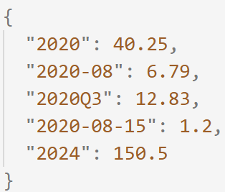
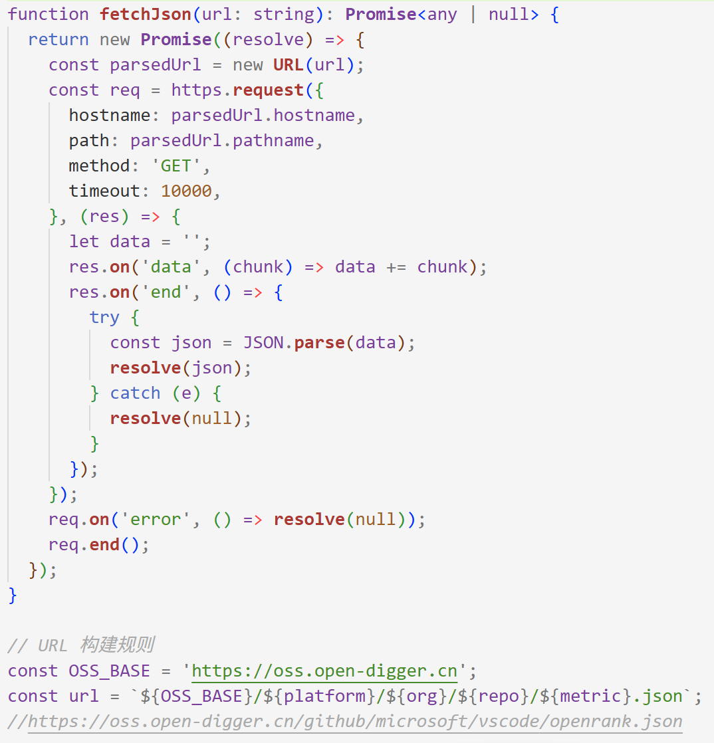
数据提取
OSS结构示例：
我们选择OSS提取数据，因为：
1. 数据已预处理：OSS上的数据已按时间聚合，格式统一
2. 访问速度快：直接HTTP请求，比数据库查询更快
3. 数据格式稳定：JSON格式，易于解析和处理
OSS数据格式：
时间键格式：
年份（2020）、年月（202008）、季度（2020Q3）、日期（20200815）
值为数字类型，表示该时间段的指标值
OSS数据提取流程：

Slide 15
原始数据处理
数据准备
处理响应
增加维度
导出文件
定义仓库列表
定义指标列表
成功：解析JSON，提取时间键值对
失败：记录错误，继续下一个请求，不中断流程
添加业务字段：
country、category、orgLabel……
这些字段来自仓库配置，用于后续分组和筛选
JSON文件、CSV 文件、Excel 文件，以适应不同需求
遍历请求
数据扁平化
数据聚合
双重循环：每个仓库×每个指标
构建 OSS URL
发送HTTP GET请求获取JSON数据
将时间键值对转换为行数据
每个时间键生成一行：{platform, org, repo, metric, timeKey, value}
按年份聚合：提取年份，计算平均值
按机构聚合：累加每个机构的指标值
按类别聚合：计算每个类别的平均值

Slide 16
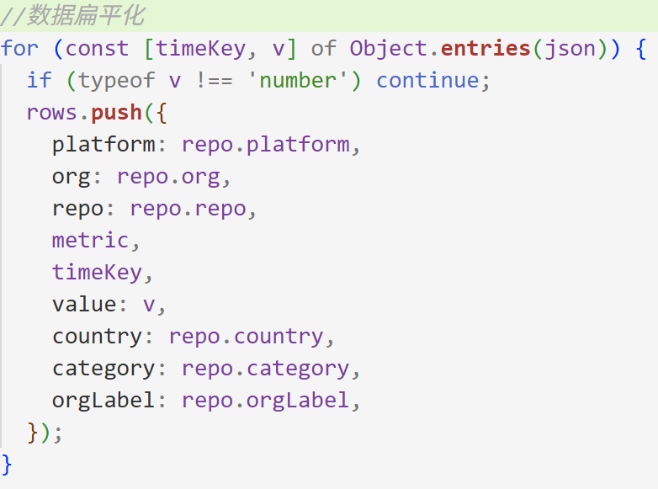
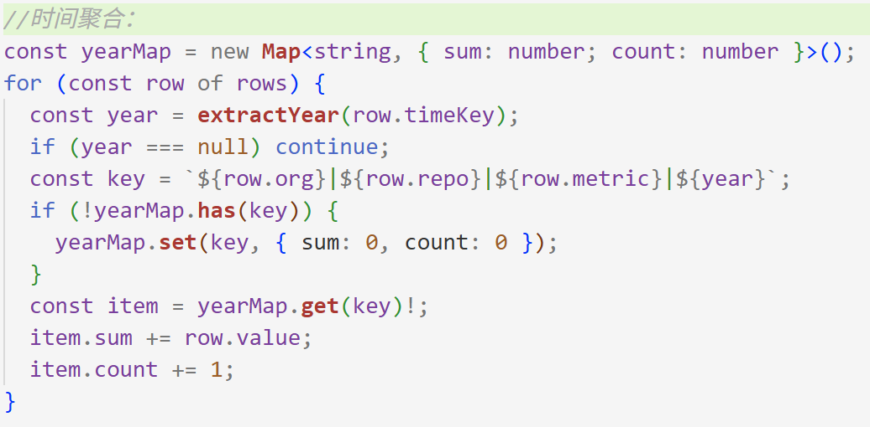
部分代码展示

Slide 17

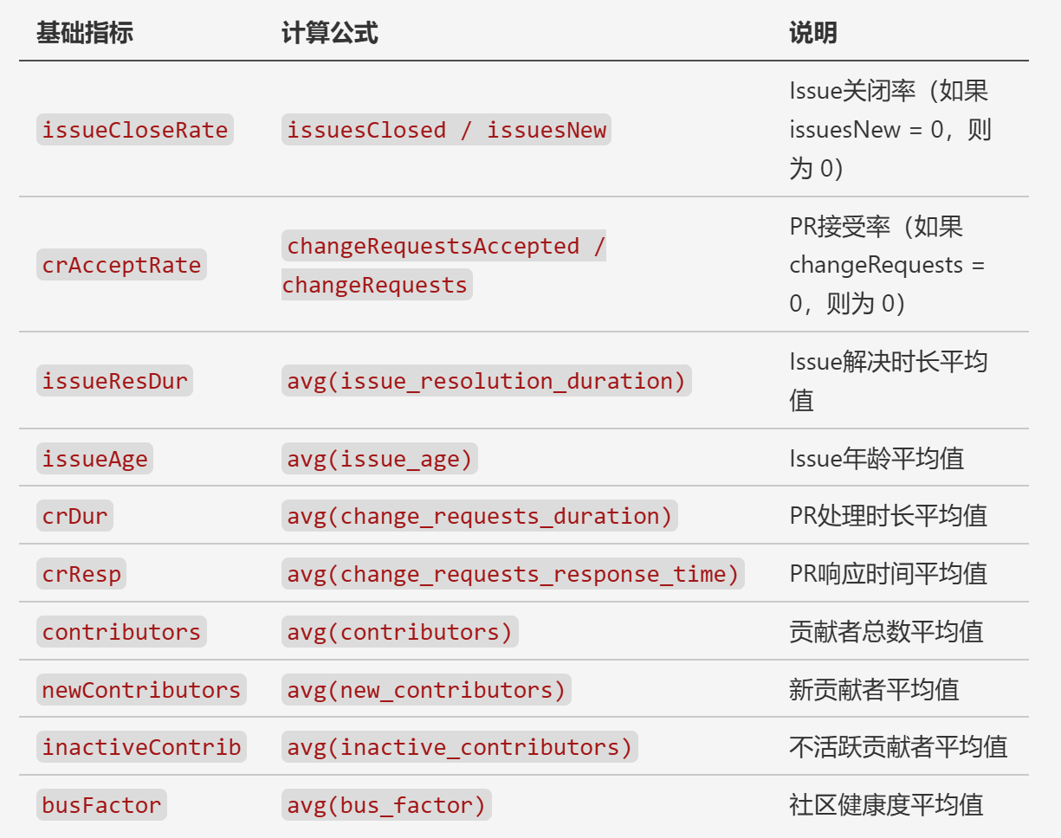
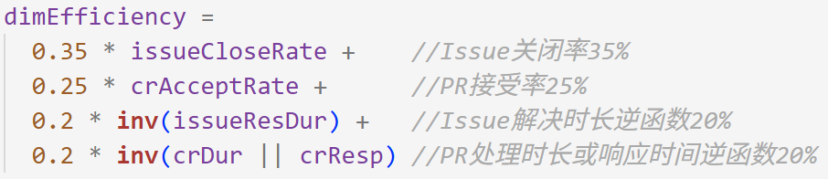
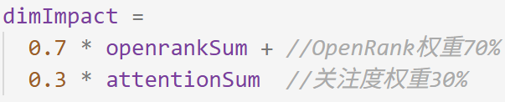
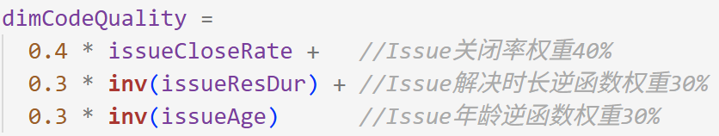
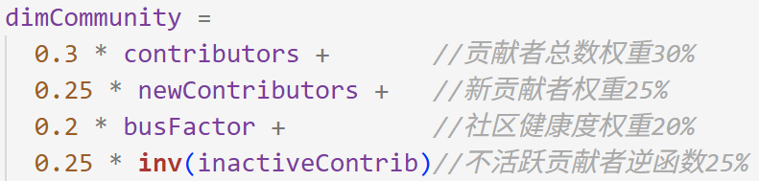
健康度总览数据处理
计算五个维度得分：
1、活跃度得分
2、协作效率得分
3、影响力得分
4、代码质量得分
5、社区生态得分
指标说明：

Slide 18
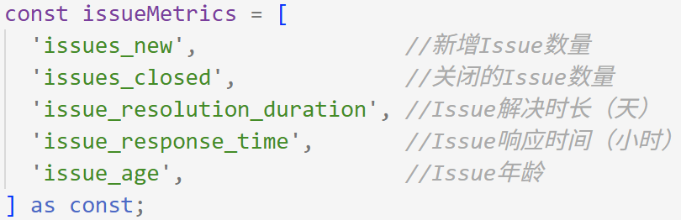
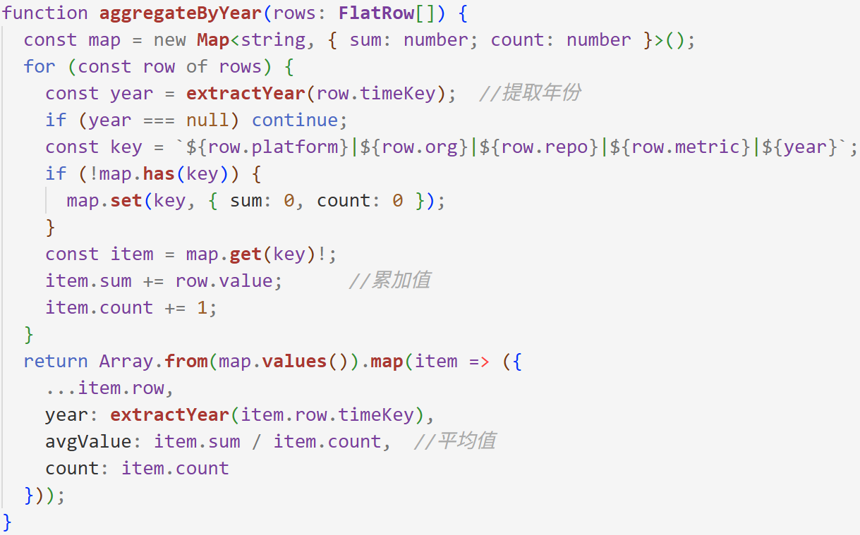
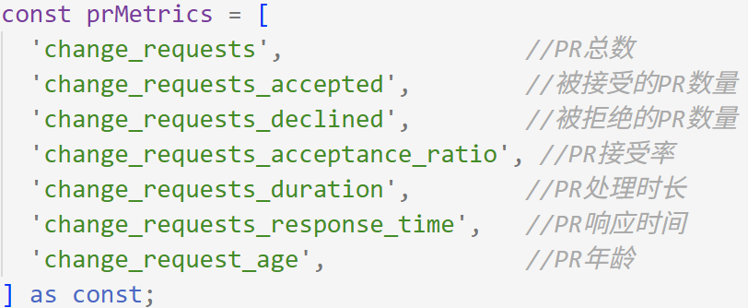
协作效率数据处理
定义Issue指标类型：
按年份聚合：（聚合逻辑一致）
定义PR指标类型：

Slide 19
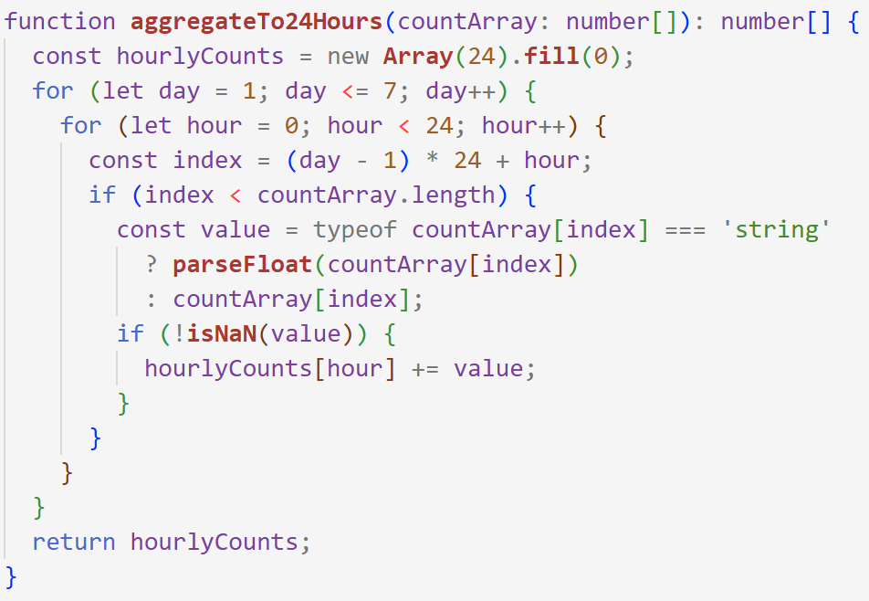
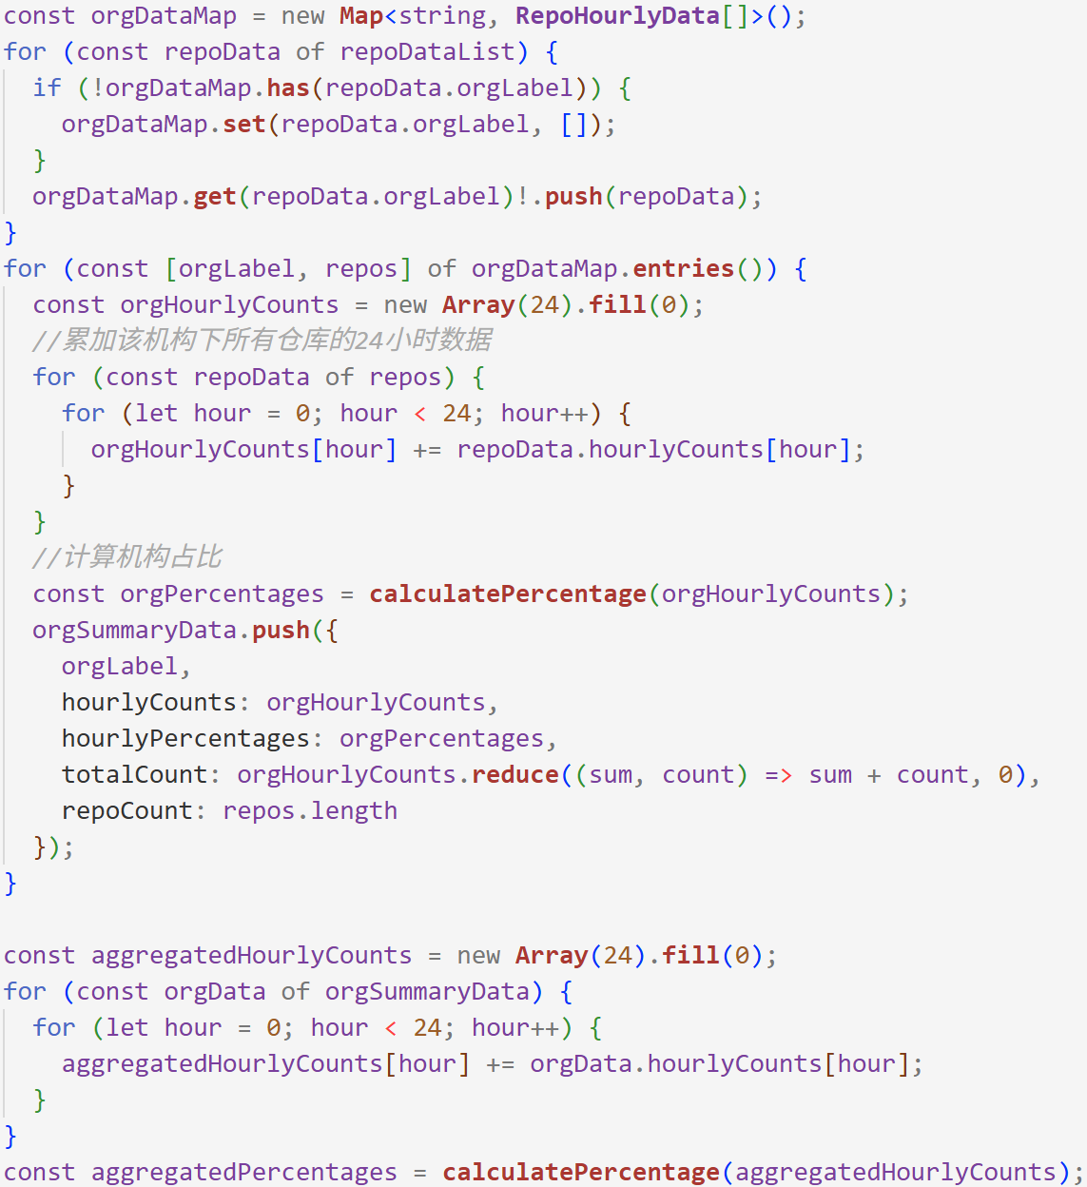
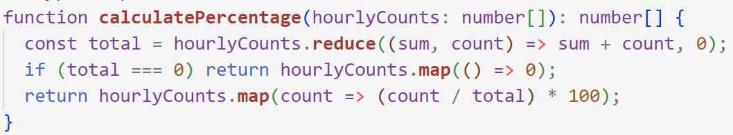
24小时开源贡献行为分布数据处理
7×24数据点转换为24小时：
汇总：
计算占比：

Slide 20
3
具体实现
■ 主要功能
■ 技术创新点

Slide 21
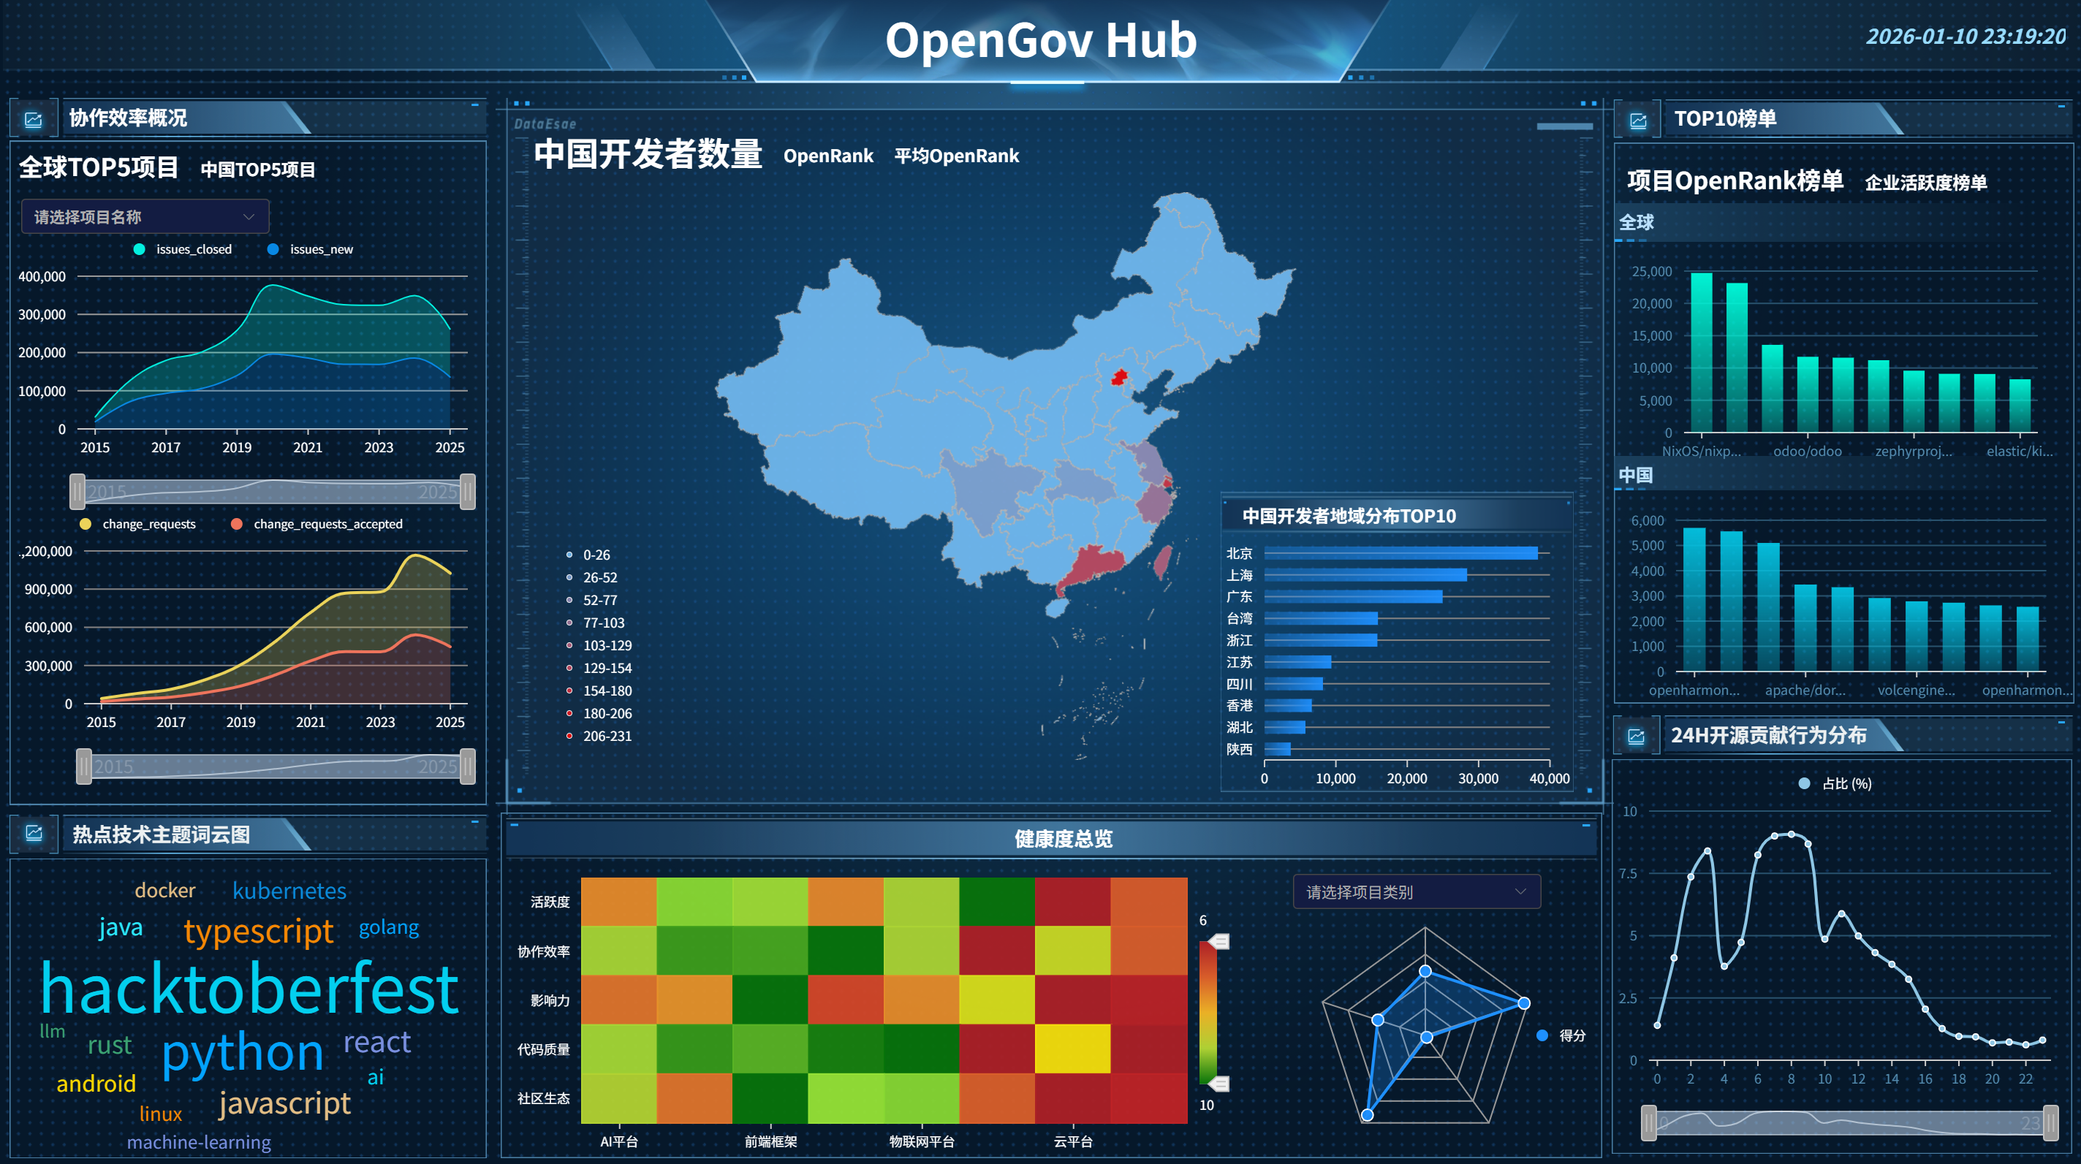
大屏总览

Slide 22
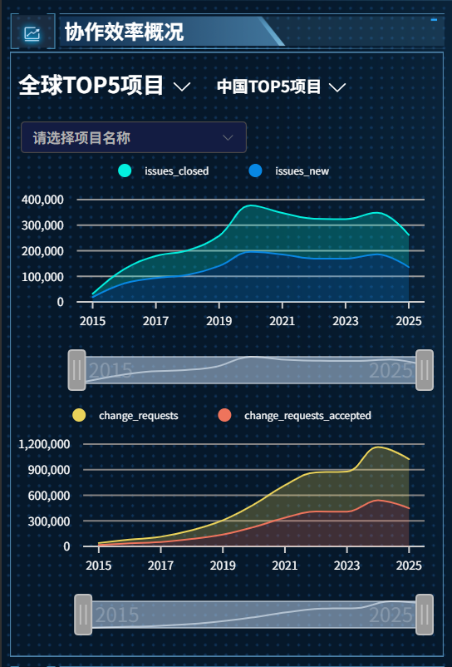
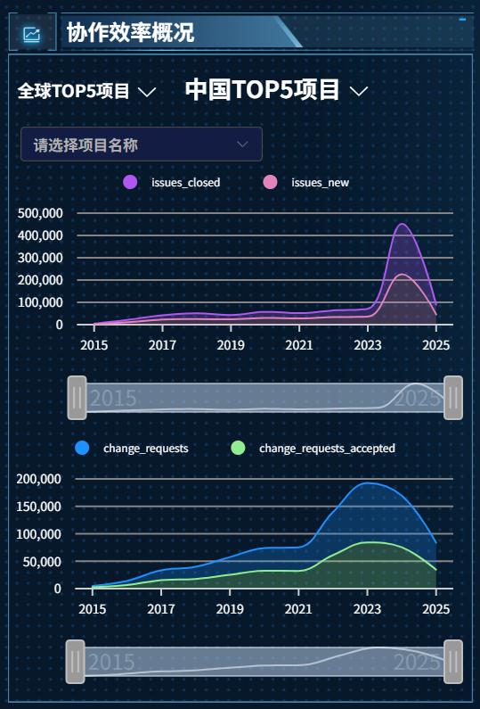
协作效率概况
实现效果：
图表描述
协作数据趋势图（全球/中国TOP5项目通用）
横轴：时间区间（2015-2025年），覆盖近10年的协作数据周期
纵轴：数量维度（上方图为issues数量，下方图为change requests数量）
项目选择交互列表
全球项目列表：包含elastic/kibana、flutter/flutter等全球TOP级开源项目
中国项目列表：包含ant-design/ant-design、PaddlePaddle/Paddle等国内头部开源项目
功能：选择特定项目后，可查看该项目对应的协作数据趋势

Slide 23
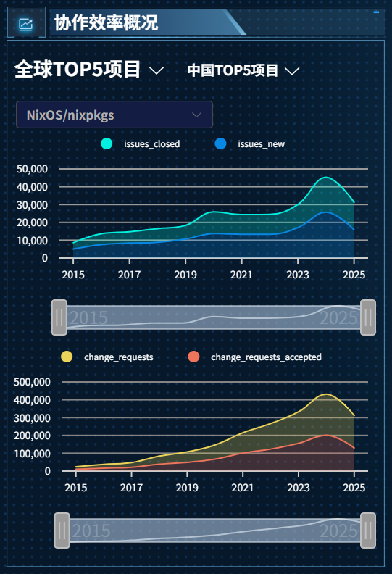
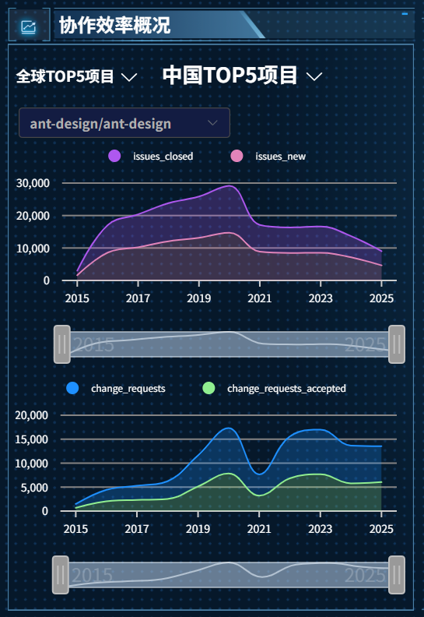
协作效率概况
数据结论
全球头部项目协作成熟度高：
2015-2025年，全球TOP5项目的issues_closed数量持续高于issues_new，change_requests_accepted占比稳定，说明其问题处理、变更审核的协作流程高效且成熟
中国头部项目后期增长快但成熟度待提升：
中国TOP5项目的协作数据在2021年后呈爆发式增长，但issues_closed与new的差距、change_requests_accepted的占比，略低于全球项目，反映国内头部项目协作效率近年提升显著，但流程成熟度仍有优化空间
全球和中国对比：

Slide 24
协作效率概况
图表功能
协作效率对标工具：
帮助企业OSPO、项目开发者快速对比“全球/中国头部项目”的协作数据（问题处理效率、变更接受率），定位自身项目的协作短板，支撑“协作流程优化”的治理策略
协作健康度实时诊断入口：
通过时间趋势监测协作数据的异常波动（如变更接受率骤降），将风险发现周期压缩至及时态，实现从“被动发现问题”到“主动感知协作风险”的治理升级
跨项目协作规律分析工具：
辅助监管方、投资机构识别不同类型开源项目的协作特征，为“推动国内项目提升协作成熟度”的政策/资源倾斜提供数据依据，实现“开源生态洞察-诊断-落地”的全链路治理目标

Slide 25
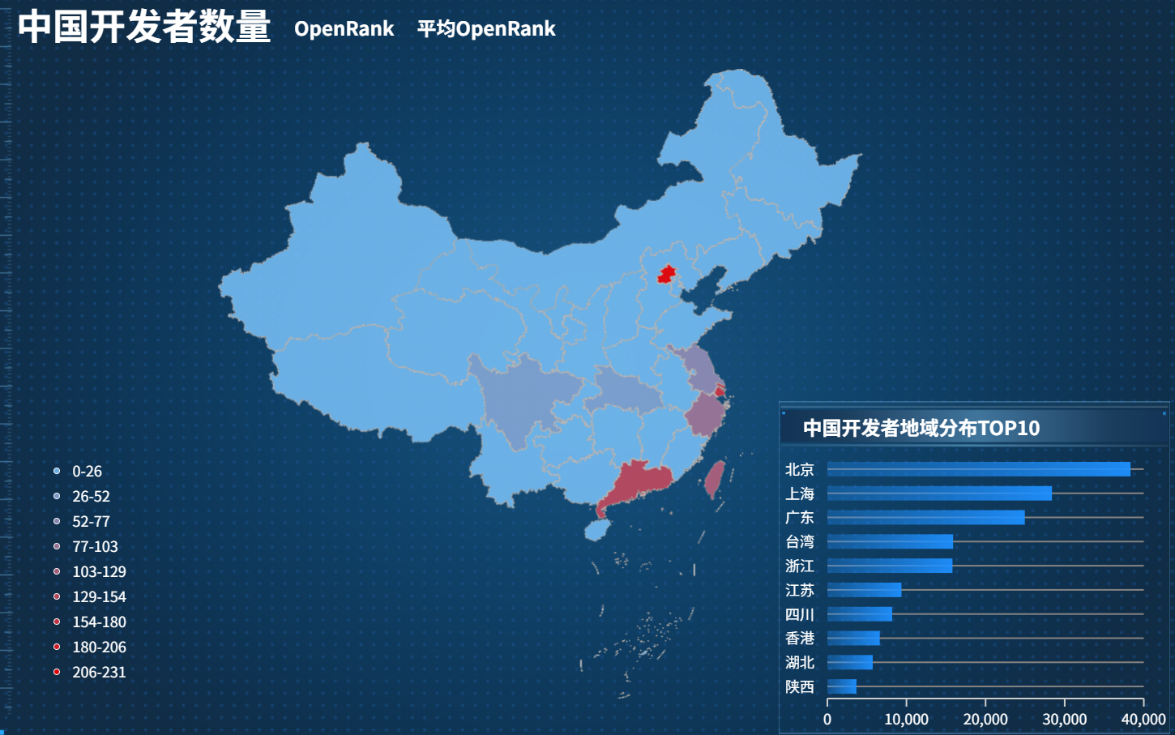
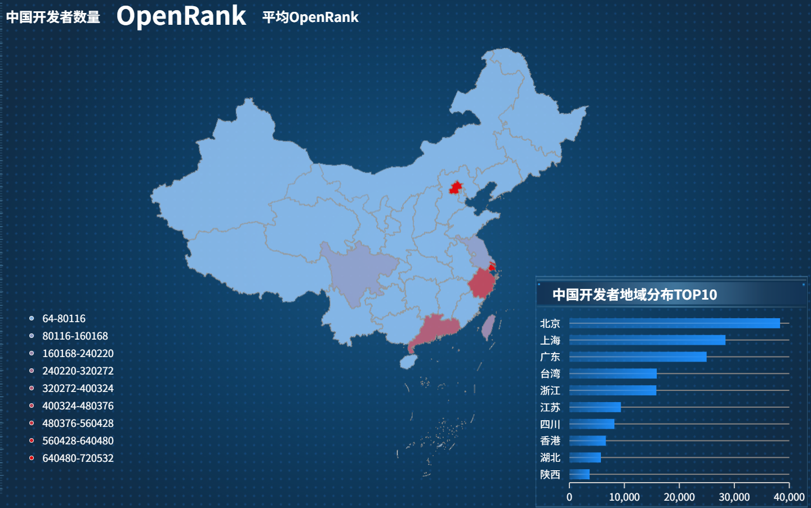
中国开源生态区域分布
实现效果：
图表描述
图1：中国开发者数量
热力地图：维度为中国各省份，指标为开发者数量区间，颜色深浅对应省份的开发者规模量级
图2：中国OpenRank分布
热力地图：维度为中国各省份，指标为OpenRank数值区间，颜色代表对应省份的开源项目总影响力

Slide 26
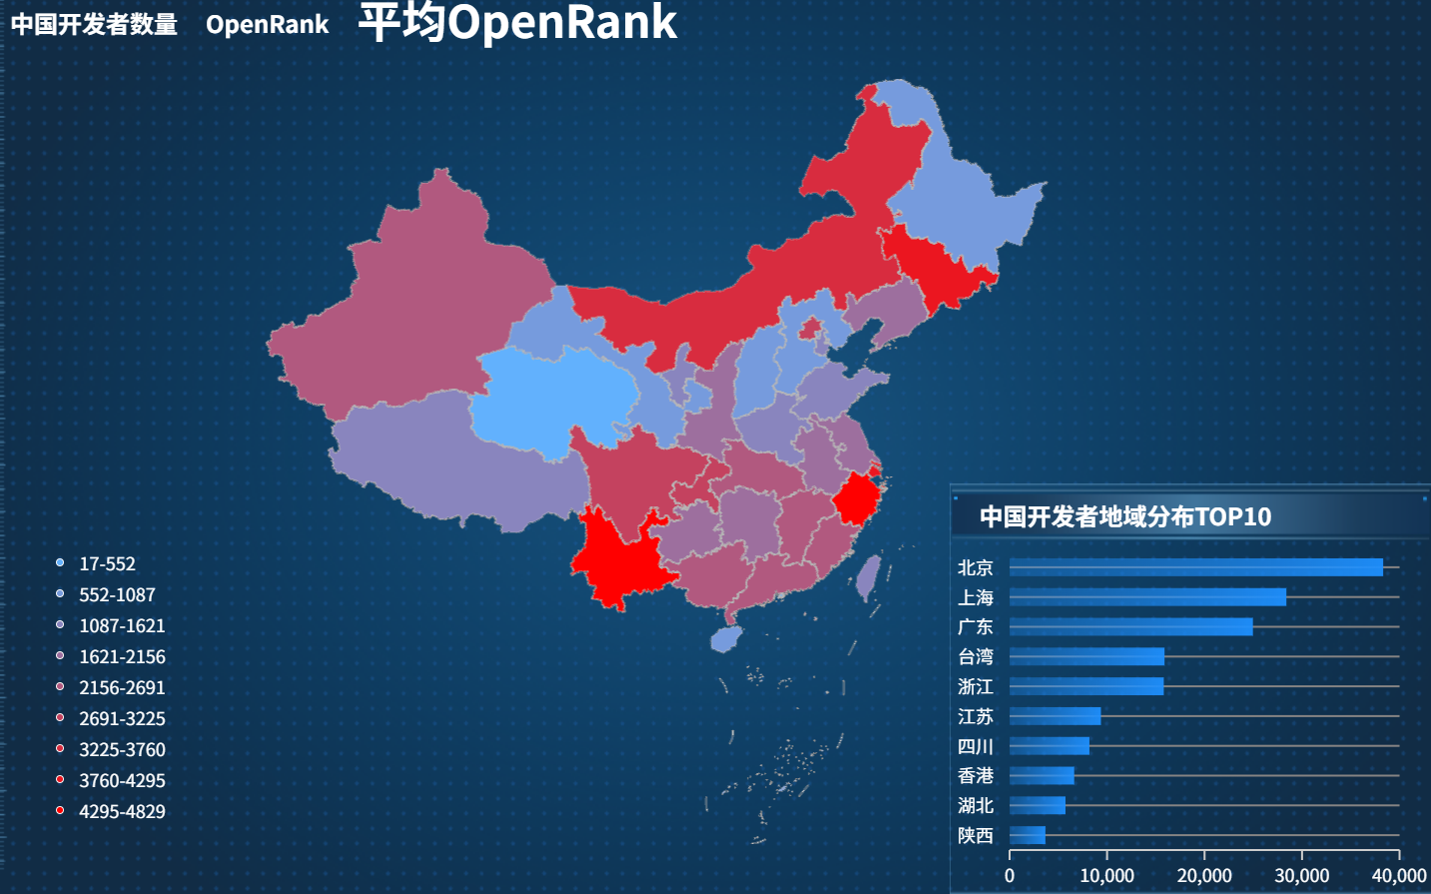
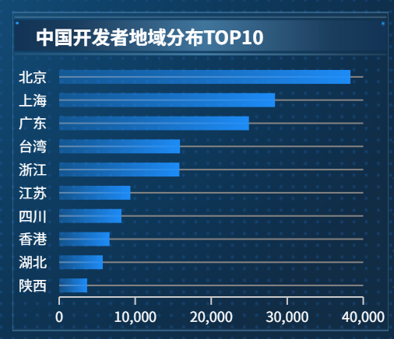
中国开源生态区域分布
实现效果：
图表描述
图3：中国平均OpenRank分布
热力地图：维度为中国各省份，指标为平均OpenRank区间（单位：万元/人），颜色对应“开源影响力/开发者数量”的人均值；
图4：中国开发者地域分布TOP10
条形图：纵轴为TOP10省份，横轴为开发者数量（单位：万），直观展示各省份的开发者聚集规模

Slide 27
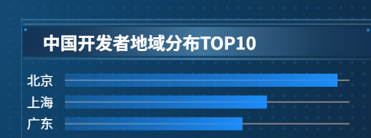
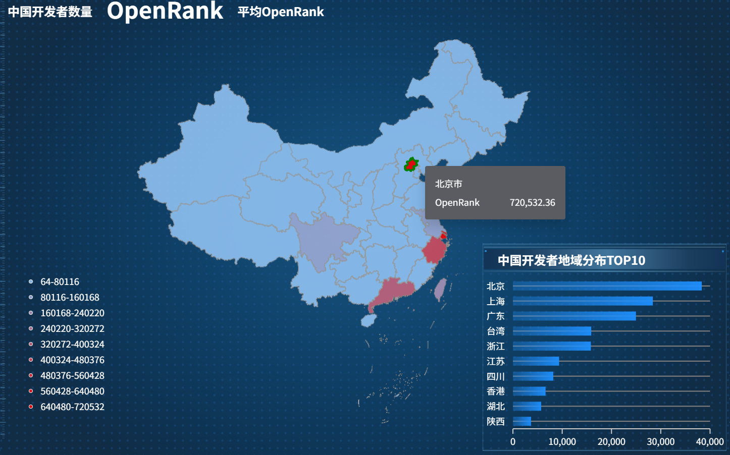
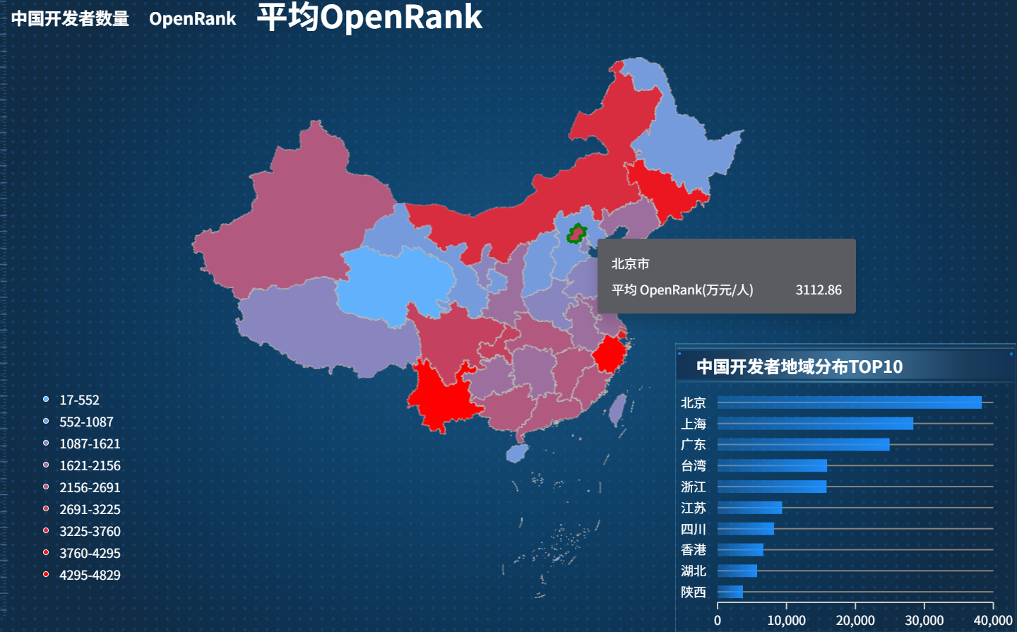
中国开源生态区域分布
数据结论
开发者规模聚集性：
北京、上海、广东是国内开发者最集中的区域，头部城市的开源人才“虹吸效应”显著
总影响力区域差异：
北京的OpenRank数值（720532.36）在国内省份中表现突出，说明当地存在高影响力的开源项目集群
人均质量失衡性：
开发者数量最多的北京，人均开源影响力未居首，反映出部分头部城市“开源人才多但人均贡献质量待提升”的问题

Slide 28
中国开源生态区域分布
图表功能
区域开源生态洞察工具：
帮助企业OSPO、监管方快速定位“开发者聚集区”“高影响力项目区”，为“区域开源资源倾斜、人才扶持政策”等治理策略提供数据依据
开源质量诊断入口：
通过“总OpenRank+平均OpenRank”的双维度对比，识别区域开源的“规模-质量”失衡问题，支撑开源生态的精准优化，实现“洞察-诊断-落地”的全链路治理目标

Slide 29
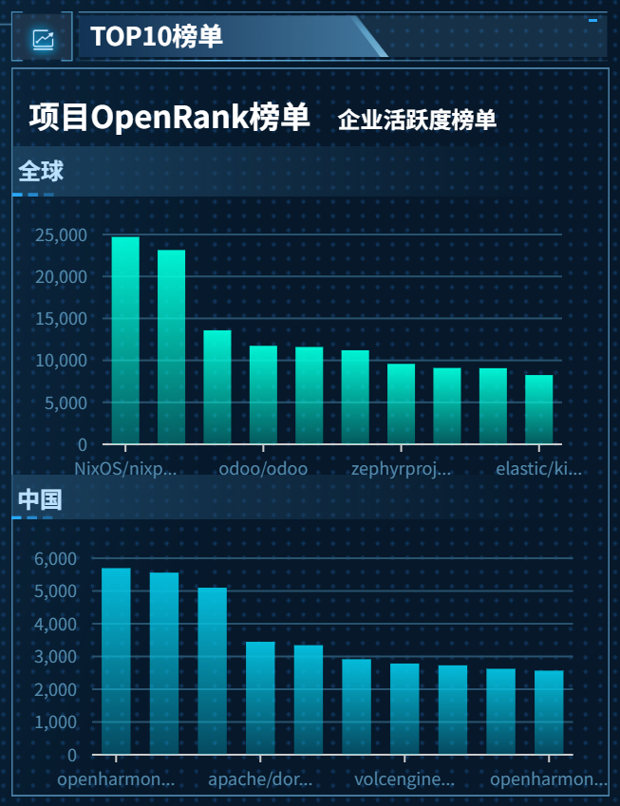
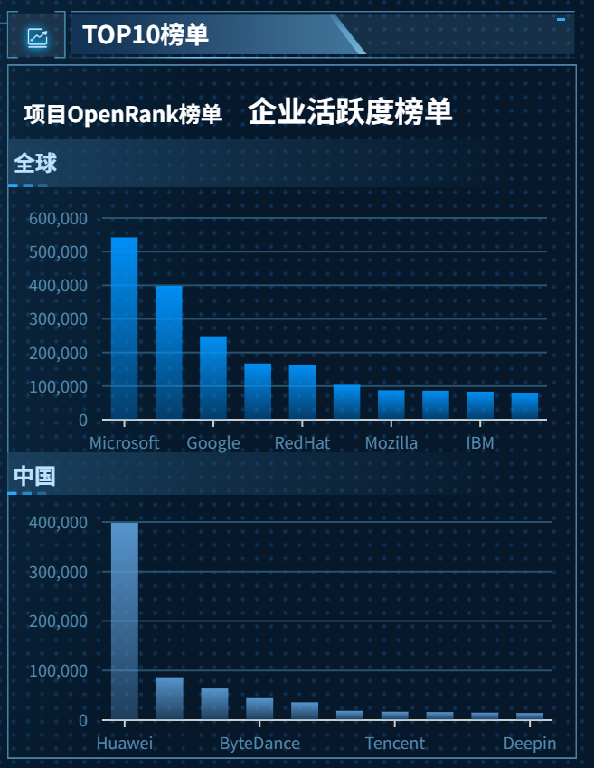
TOP10榜单
图表描述
图1：项目OpenRank榜单
横轴：展示全球/国内头部开源项目
纵轴：代表OpenRank值（开源项目影响力的核心衡量指标）
图2：企业活跃度榜单
横轴：展示全球/国内头部企业；
纵轴：代表企业开源活跃度数值（衡量企业参与开源生态的贡献度指标）
实现效果：

Slide 30
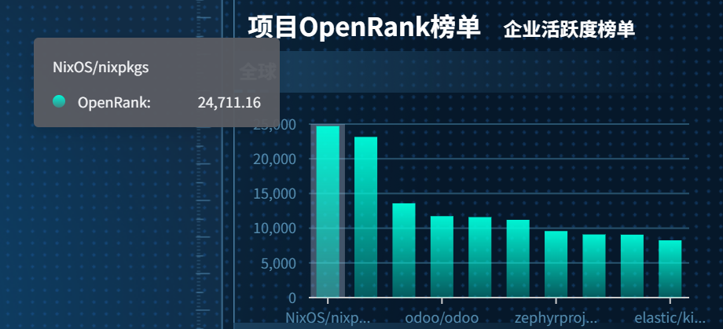
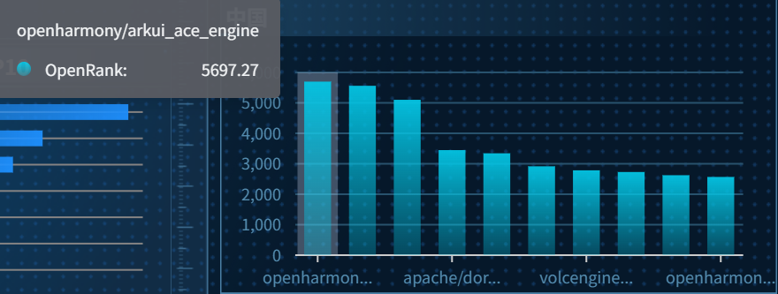
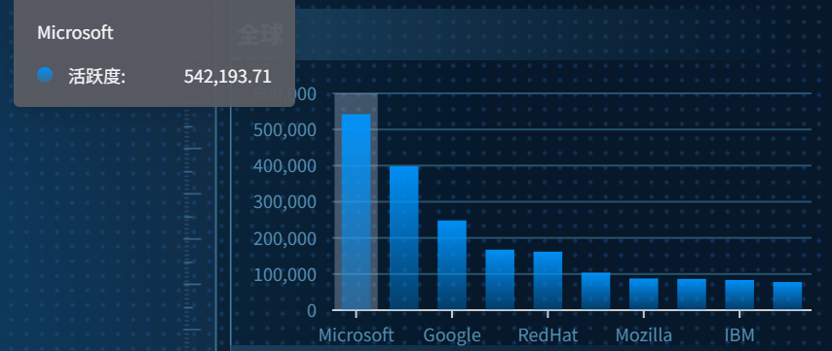
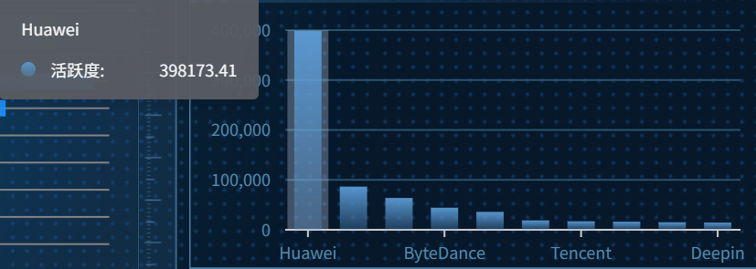
TOP10榜单
数据结论
项目维度：
全球头部开源项目的OpenRank值（最高超25000）远高于国内头部项目（最高约6000），国内开源项目的全球影响力仍有显著差距
企业维度：
全球头部企业（如Microsoft）的开源活跃度（超500000）大幅领先国内企业，国内企业中华为的开源活跃度相对突出，但与国际头部企业的参与度差距明显

Slide 31
TOP10榜单
图表功能
项目影响力对标工具：
帮助企业OSPO、项目开发者直观定位国内项目与全球头部项目的影响力落差，为开源项目制定“提升全球影响力”的治理策略提供数据参考
企业开源活跃度监测入口：
辅助监管方、投资机构识别国内企业的开源参与短板，支撑“推动国内企业深化开源布局”的决策落地，实现“开源生态洞察-诊断”的治理链路

Slide 32

热点技术主题词云图
图表描述
呈现开源领域的技术/社区活动热度
关键词的字体大小对应其在开源生态中的热度
不同颜色用于区分不同主题类别
实现效果：

Slide 33

热点技术主题词云图
数据结论
从词云呈现可得出：
社区活动热度突出：
“hacktoberfest”（开源贡献主题活动）的热度最高，说明当前开源社区的集体贡献类活动参与度、关注度极高
技术热点覆盖广：
Python、JavaScript等基础开发语言仍是核心热门，同时AI、LLM等前沿方向，以及React、Docker、Golang等技术也进入开源关注范围，反映开源生态既聚焦基础开发场景，也在向社区活动、前沿技术方向延伸

Slide 34
热点技术主题词云图
图表功能
开源社区动态洞察工具：
帮助企业OSPO、项目开发者快速捕捉开源社区的热门活动（如hacktoberfest）和技术方向，辅助规划项目的社区运营策略（比如参与热门贡献活动提升项目曝光），支撑开源项目的生态影响力建设
活动+技术双维度治理辅助：
辅助监管方、投资机构识别开源生态中“高热度活动+技术”的结合点，支撑“推动企业参与热门开源活动、布局前沿技术领域”的治理决策，实现“开源生态洞察-落地”的全链路治理目标

Slide 35
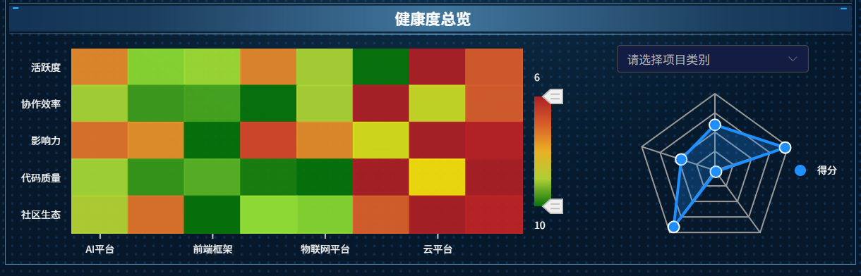
健康度总览
图表描述
左侧：健康度矩阵热力图
以“项目类别×健康维度”为核心的热力矩阵，颜色对应健康度评分（右侧色条：评分6→红色代表健康度差，评分10→绿色代表健康度优）
右侧：单项目健康度雷达图
以健康度维度为轴的多边形雷达图，蓝色图形的顶点代表当前项目在对应维度的得分
实现效果：

Slide 36
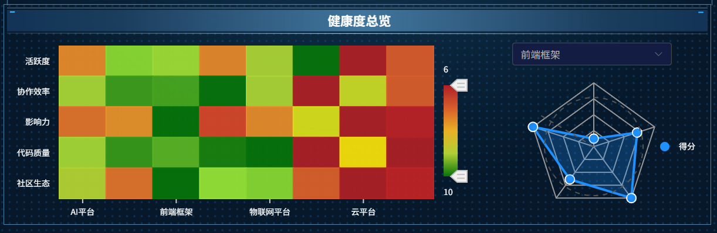
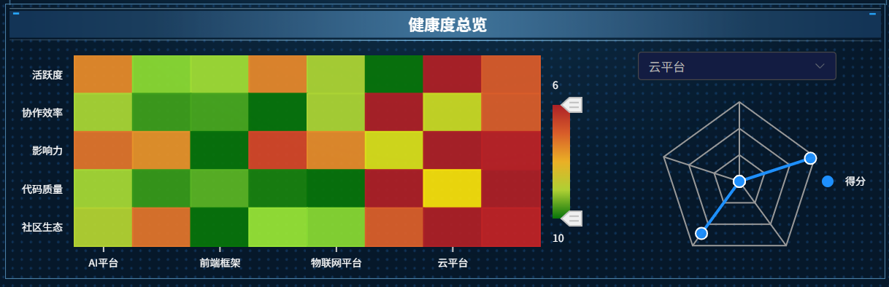

健康度总览
数据结论
项目类别健康度差异显著：
前端框架类项目在“协作效率、代码质量”等维度多为绿色（评分高），健康度表现最优；云平台类项目多个维度呈红色（评分低），是健康度短板领域
单类别项目存在维度失衡：
同一项目类别（如AI平台）的健康维度不均衡——“代码质量”是绿色（健康），但“活跃度”为橙色（健康度中等），存在局部短板

Slide 37
健康度总览
图表功能
多类别开源项目健康度对标工具：
帮助企业OSPO、监管方快速识别不同领域开源项目的健康度差异（如前端框架vs云平台），为“资源向短板领域倾斜”的治理策略提供依据
单项目健康度精准诊断入口：
通过雷达图拆解单个项目的维度短板，支撑项目开发者针对性优化（如提升AI平台的活跃度），实现从“整体健康感知”到“精准问题修复”的治理闭环
跨类别健康规律分析工具：
辅助投资机构识别健康度优质的开源领域（如前端框架），实现“开源生态洞察-诊断-落地”的全链路治理目标

Slide 38

24小时开源贡献行为分布
图表描述
呈现国内头部开源参与机构的单日贡献时段分布特征
横轴：代表24小时完整时段（从0时到23时），覆盖一天内的所有时间节点，用于定位贡献行为的具体发生时段
纵轴：代表开源贡献行为占比（%），反映各时段贡献行为在全天总贡献中的占比权重，占比越高说明该时段开源参与活跃度越强
实现效果：

Slide 39


24小时开源贡献行为分布
数据结论
贡献时段呈“凌晨-上午双高峰”：
凌晨2-4时、清晨6-9时占比合计超40%，午后14时后占比下降，18时后低活跃，国内头部机构贡献时段聚集性显著
契合跨时区协作：
凌晨高峰匹配欧美工作时段（对接全球生态），清晨高峰契合国内上午节奏，体现“全球协作+本土开发”双重特点
头部机构时段趋同：
Alibaba、AntGroup等TOP10机构的贡献时段均贴合整体趋势，无独有的异常高峰，行业协作节奏已形成共性规律

Slide 40
24小时开源贡献行为分布
图表功能
贡献异动预警：
以 “双高峰” 为基准，识别时段异常，将风险发现周期压缩至 24 小时，助力 OSPO 快速排查问题、主动防控运营风险
跨时区协作优化：
提供时段指南 —— 海外对接任务分配至凌晨高峰，本土开发任务集中在清晨，优化排班以提升跨区域协作效率
机构参与度诊断：
对比机构与 TOP10 的时段分布，偏离 “双高峰” 可分析其协作 / 开发能力；低活跃时段占比异常则排查加班、流程问题，支撑精细化治理

Slide 41
创新性分析
01
02
03
04
单屏一体化决策
数据跨维联动分析
治理闭环智能赋能
轻量化多角色适配
打破多工具分散模式，首创“全局-健康-效率-建议”的单屏架构，整合全治理流程，实现打开即用、一触即达
构建“区域-机构-项目”多层级数据联动，创新多维分析框架，解决数据碎片化，精准定位问题
打通“数据展示-风险识别-行动建议”的治理闭环，以数据驱动风险预警与动态优化方案输出
针对技术与非技术多类角色，定制差异化可视化视图与信息颗粒度，降低开源治理的参与门槛

Slide 42
4
现实意义与应用场景

Slide 43




现实意义与应用场景
现实意义
应用场景
开源治理模式：传统分散工具+经验判断→一体化平台+数据驱动
开源生态趋势：规模增长→质量提升
开源治理效率：多维度分析+动态建议→提升企业OSPO、开发者效率
开源参与门槛：可视化呈现→开源治理大众化、普及化
企业OSPO：快速掌握全球/区域项目集群的风险、核心贡献方的24小时动态，实时监控目标项目的协作效率、代码质量状态并及时预警
项目开发者：匹配全球协作的贡献高峰时段优化review排班，提升PR合并效率；通过健康度维度拆解，优先处理高风险Issue
投资机构：掌握开源社区整体系数、重点领域的项目健康状态，为投资决策提供数据支撑、降低布局风险

Slide 44
谢 谢
汇报人：启智设计

